Slide 1
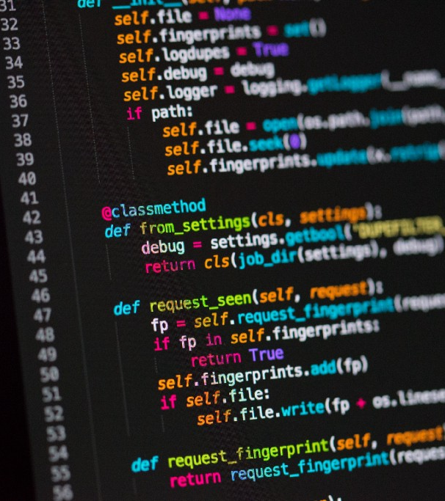

Saif Al-Dilaimi
Software Entwickler
saif.aldilaimi@icloud.com
Einführung Objektorientierte Programmierung

Slide 2

OOP Allgemein
Objektorientierte Programmierung (OOP) ist ein Programmierparadigma
Die Grundidee ist die Software an die Grundstruktur der Realität auszurichten
Die Grundstruktur erfordert eine Analyse, um ein Modell zu entwerfen
Das erfordert viel Theorie, deshalb „learning by doing“!

Slide 3
OOP Allgemein
Klassen
Objekte
Objektorientierte Programmierung
Abstraktion
Persistenz
Datenkapselung
Vererbung
Polymorphie

Slide 4
Objekt
Ein Element, welches Funktionen, Methoden, Prozeduren, einen inneren Zustand, oder mehrere dieser Dinge besitzt.
Notes:
Der Begriff beschreibt die Trennung zwischen Konzept und Umsetzung. Strukturen werden dabei über ihre Bedeutung definiert, während die detaillierten Informationen über die Funktionsweise verborgen bleiben. Abstraktion zielt darauf ab, die Details der Implementierung nicht zu berücksichtigen und daraus ein allgemeines Schema zur Lösung des Problems abzuleiten.

Slide 5
Klasse
Die Datenstruktur eines Objekts wird durch die Attribute seiner Klassendefinition festgelegt. Das Verhalten des Objekts wird von den Methoden der Klasse bestimmt.
Notes:
Der Begriff beschreibt die Trennung zwischen Konzept und Umsetzung. Strukturen werden dabei über ihre Bedeutung definiert, während die detaillierten Informationen über die Funktionsweise verborgen bleiben. Abstraktion zielt darauf ab, die Details der Implementierung nicht zu berücksichtigen und daraus ein allgemeines Schema zur Lösung des Problems abzuleiten.

Slide 6
Abstraktion
Abstraktion zielt darauf ab, die Details der Implementierung nicht zu berücksichtigen und daraus ein allgemeines Schema zur Lösung des Problems abzuleiten.
Notes:
Der Begriff beschreibt die Trennung zwischen Konzept und Umsetzung. Strukturen werden dabei über ihre Bedeutung definiert, während die detaillierten Informationen über die Funktionsweise verborgen bleiben. Abstraktion zielt darauf ab, die Details der Implementierung nicht zu berücksichtigen und daraus ein allgemeines Schema zur Lösung des Problems abzuleiten.

Slide 7
Datenkapselung
Als Datenkapselung bezeichnet man in der Programmierung das Verbergen von Implementierungsdetails. Objekte können den internen Zustand anderer Objekte nicht in unerwarteter Weise lesen oder ändern. Ein Objekt hat eine Schnittstelle, die darüber bestimmt, auf welche Weise mit dem Objekt interagiert werden kann.

Slide 8
Polymorphie
Das Wort Polymorphismus bedeutet, viele Formen zu haben. In der Programmierung bedeutet Polymorphismus den gleichen Funktionsnamen (aber unterschiedliche Signaturen), die für verschiedene Typen verwendet werden.
Notes:
Der Begriff beschreibt die Trennung zwischen Konzept und Umsetzung. Strukturen werden dabei über ihre Bedeutung definiert, während die detaillierten Informationen über die Funktionsweise verborgen bleiben. Abstraktion zielt darauf ab, die Details der Implementierung nicht zu berücksichtigen und daraus ein allgemeines Schema zur Lösung des Problems abzuleiten.

Slide 9
Vererbung
Vererbung heißt vereinfacht, dass eine abgeleitete Klasse die Methoden und Attribute der Basisklasse ebenfalls besitzt, also „erbt“. Somit kann die abgeleitete Klasse auch darauf zugreifen.
Notes:
Der Begriff beschreibt die Trennung zwischen Konzept und Umsetzung. Strukturen werden dabei über ihre Bedeutung definiert, während die detaillierten Informationen über die Funktionsweise verborgen bleiben. Abstraktion zielt darauf ab, die Details der Implementierung nicht zu berücksichtigen und daraus ein allgemeines Schema zur Lösung des Problems abzuleiten.

Slide 10
Persistenz
Objektvariablen existieren, solange die Objekte vorhanden sind und „verfallen“ nicht nach Abarbeitung einer Methode.
Notes:
Der Begriff beschreibt die Trennung zwischen Konzept und Umsetzung. Strukturen werden dabei über ihre Bedeutung definiert, während die detaillierten Informationen über die Funktionsweise verborgen bleiben. Abstraktion zielt darauf ab, die Details der Implementierung nicht zu berücksichtigen und daraus ein allgemeines Schema zur Lösung des Problems abzuleiten.

Slide 11

OOP Wie ist es in Python?
Objektorientierte Programmierung ist in Python allzeit gegenwärtig
Die Datentypen Int, String, Float sind alle Klassen und folgen dem Paradigma
Python erlaubt uns eigene Klassen zu erstellen, um komplexe Programme zu implementieren
Lass uns in Python schauen wie das ganze aussieht!

Slide 12
Saif Al-Dilaimi
Software Entwickler
saif.aldilaimi@icloud.com
Danke fürs Zuhören!
Gleich geht es weiter mit dem nächsten Thema.

